Slide 1
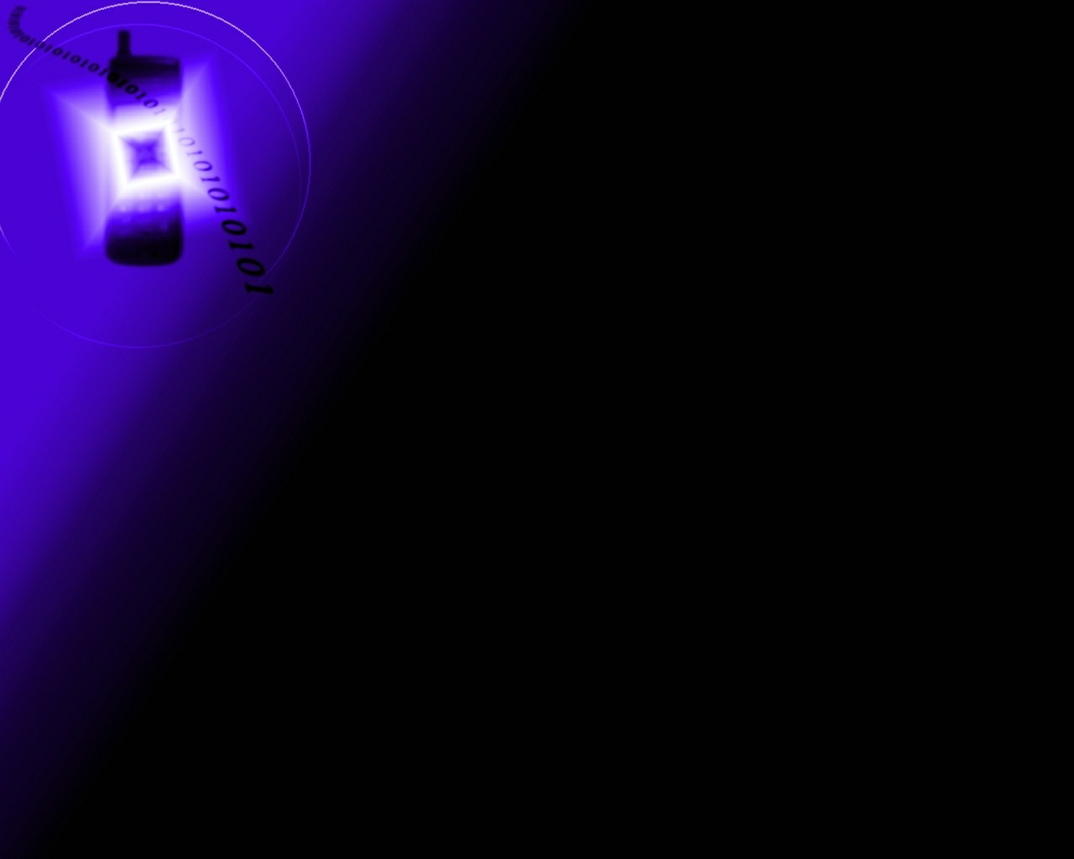
Mĩ thuật

Slide 2



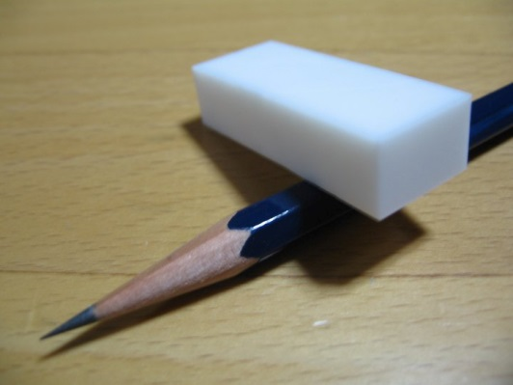

- Vở tập vẽ
- Bút chì, tẩy
- Màu vẽ

Slide 3

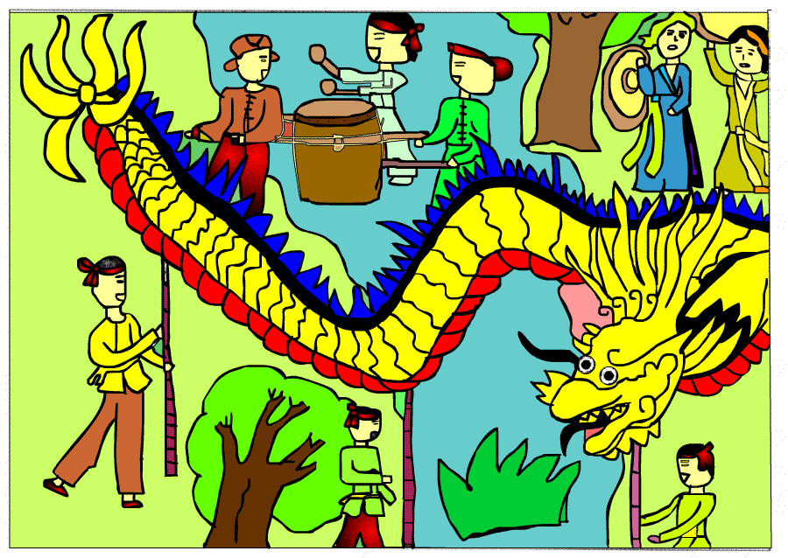
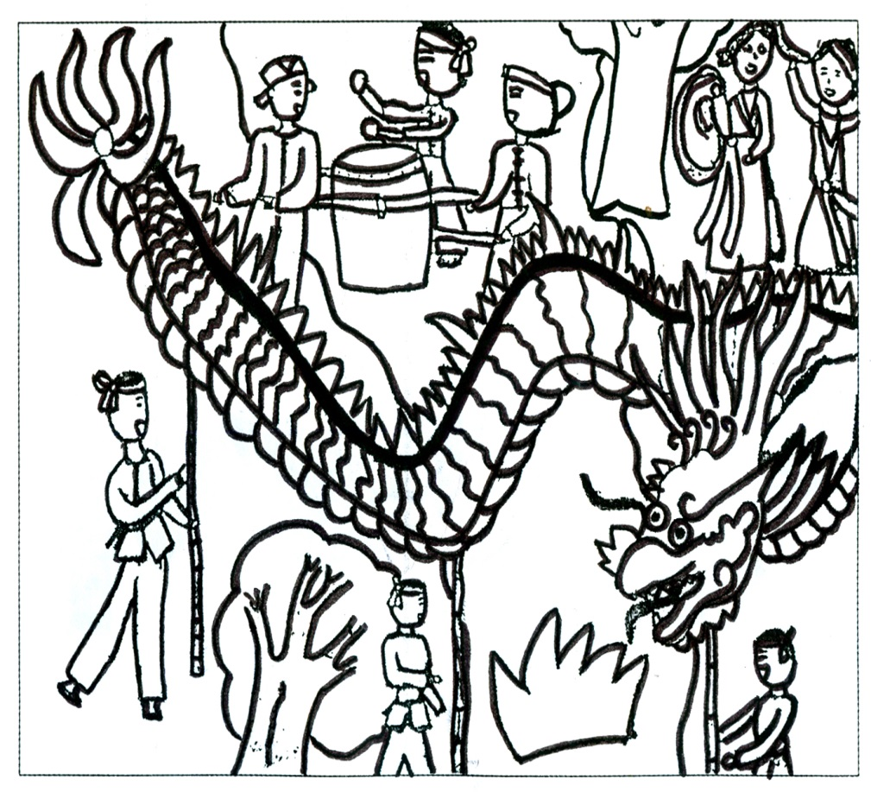
1
2

Slide 4
Bài 9: Vẽ trang trí
VẼ MÀU VÀO HÌNH CÓ SẴN

Slide 5
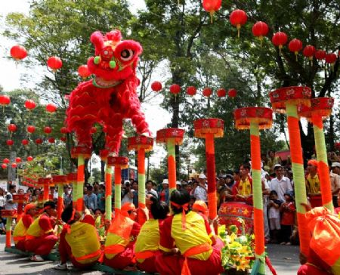
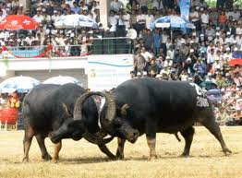
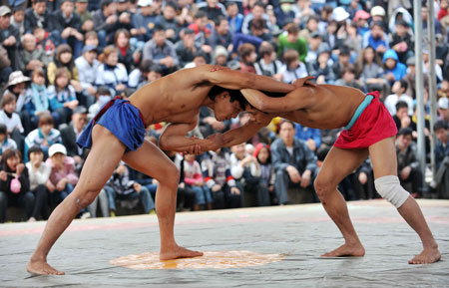
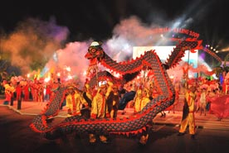
Múa lân
Chọi trâu
Đấu vật
Múa rồng

Slide 6
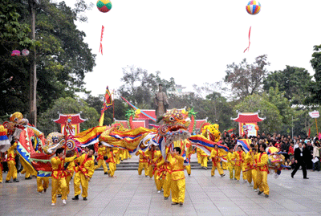
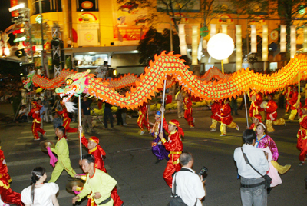
1
1
2

Slide 7


Slide 8
Hoạt động 2: Cách vẽ màu

Slide 9
Múa rồng- tranh nét của Quang Trung, HS tiểu học

Slide 10
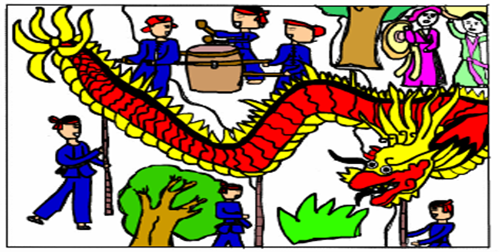
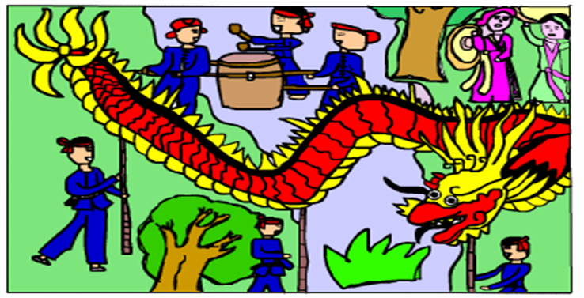
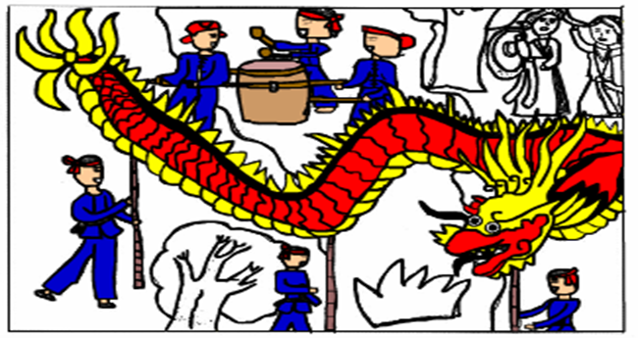
+ Bước 3: Vẽ màu nền
+ Bước 1: Vẽ màu vào hình ảnh chính trước
+ Bước 2: Vẽ màu vào hình ảnh phụ sau

Slide 11
Hoạt động 2: Cách vẽ màu

Slide 12
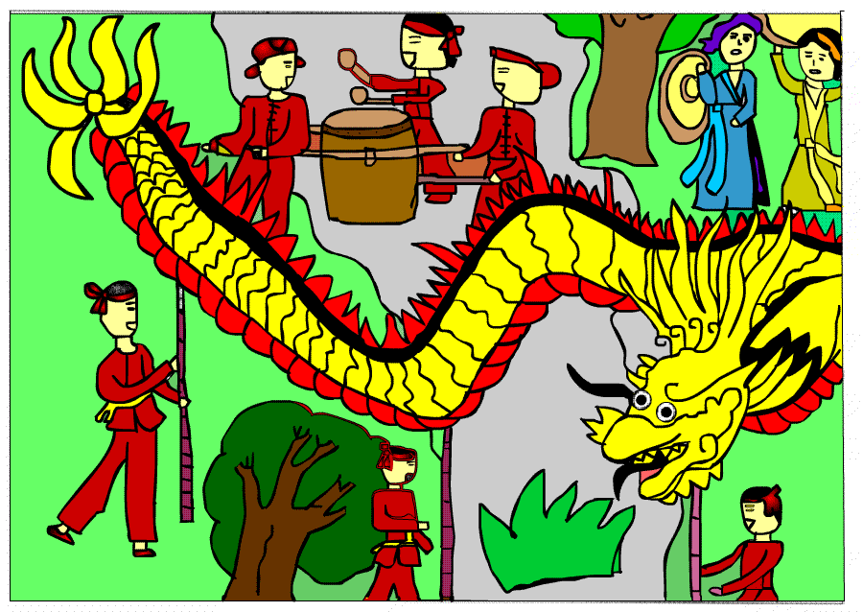
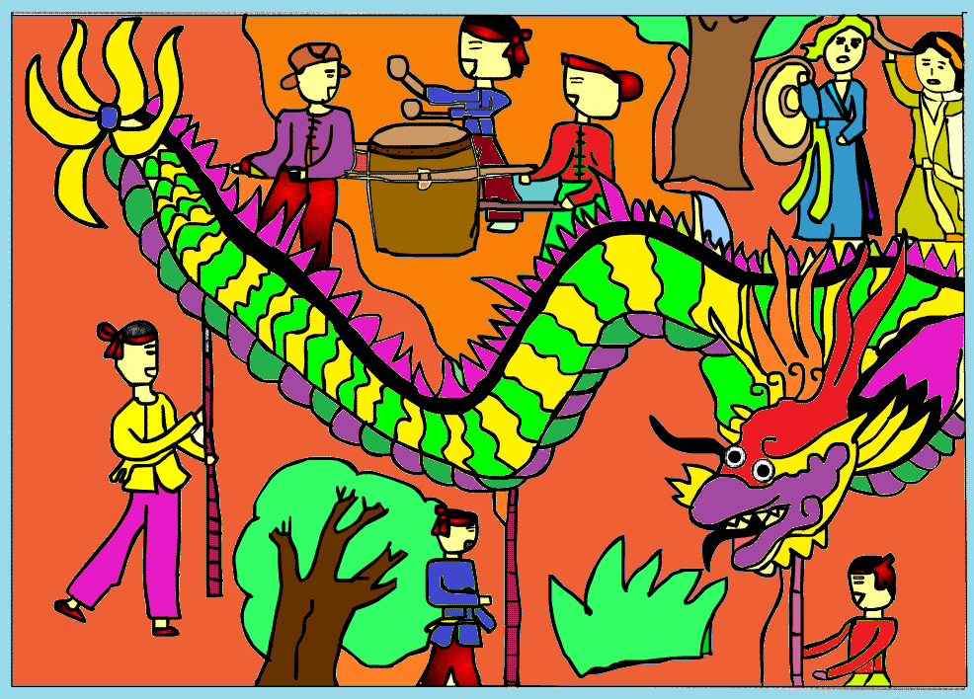
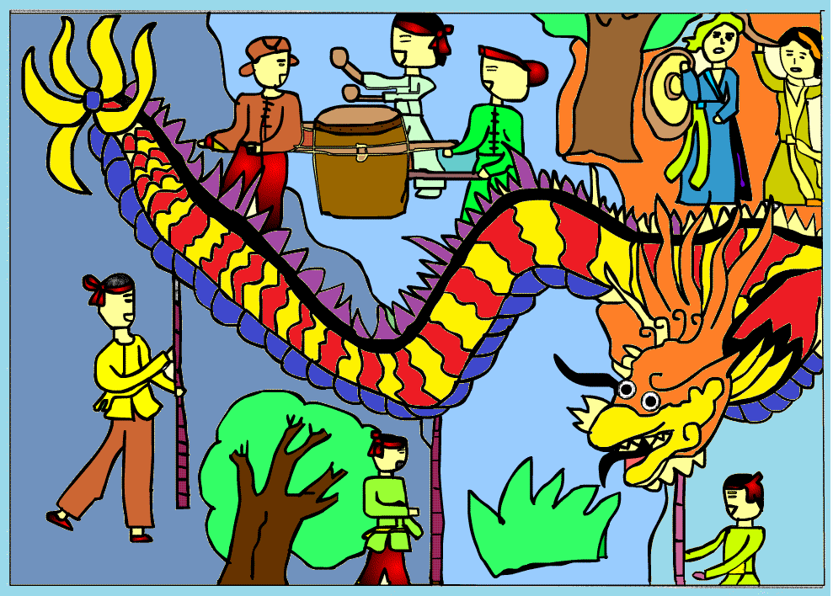

Slide 13
Hoạt động 3: Thực hành
Vẽ màu vào hình vẽ trong vở tập vẽ
(trang 16)

Slide 14

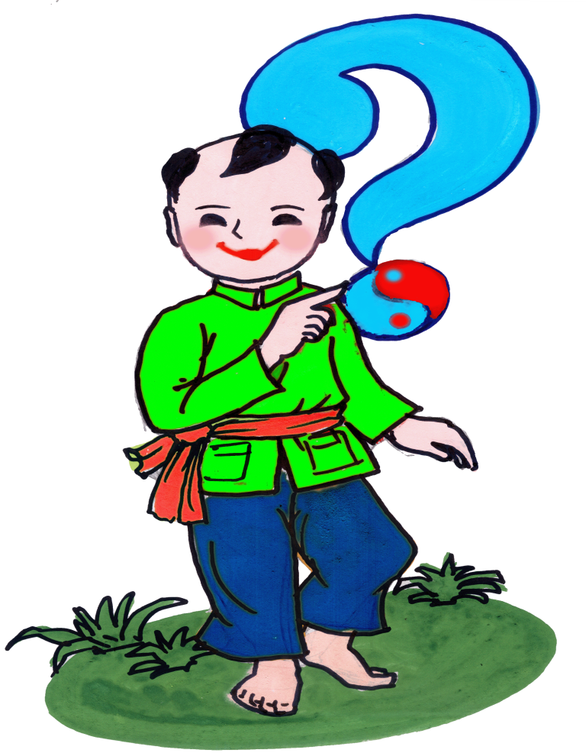
*Nhận xét,đánh giá
Màu sắc?
Cách vẽ màu?
Em thích bài nào nhất? Vì sao?

Slide 15
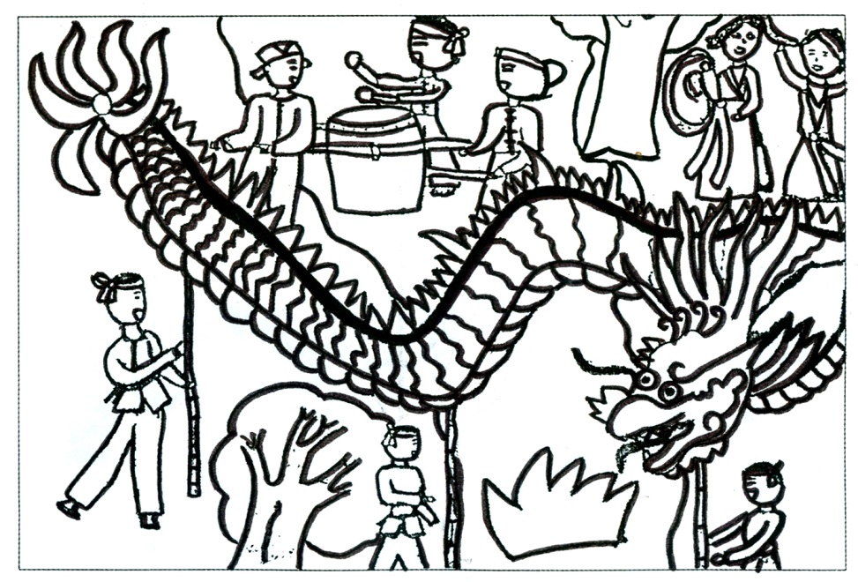
+ Bước 1: Vẽ màu vào hình ảnh chính
+ Bước 3: Vẽ màu vào hình ảnh phụ
+ Bước 3: Vẽ màu nền

Slide 16
Dặn dò:
- Sưu tầm tranh tĩnh vật của họa sĩ và thiếu nhi.

